Slide 1
Лекция 10. Статистический и термодинамический методы описания макроскопических тел.
Термодинамическая система.
Термодинамические состояния.
Обратимые и необратимые термодинамические процессы.
Внутренняя энергия и температура термодинамической системы.
Теплота и работа.
Адиабатически изолированная система.
Первое начало термодинамики.

Slide 2
Все что видим мы - видимость только одна
Ибо тайная сущность вещей не видна
Омар Хайям
Видимость сущности – в противоположном
Гегель
Физика 2020, Чуев

Slide 3
Основные понятия и определения
молекулярной
физики и термодинамики
Совокупность тел, составляющих макроскопическую систему, называется термодинамической системой.
Система может находиться в различных состояниях. Величины, характеризующие состояние системы, называются параметрами состояния: давление P, температура T, объём V и т. д. Связь между P, T, V специфична для каждого тела и называется уравнением состояния.
Физика 2020, Чуев

Slide 4
Любой параметр, имеющий определённое значение для каждого равновесного состояния, является функцией состояния системы. Функция состояния не зависит от предыстории.
Равновесная система - такая система, параметры состояния которой одинаковы во всех точках системы и не изменяются со временем
Физика 2020, Чуев

Slide 5
Если равновесие установилось, то система самопроизвольно не сможет выйти из него.
Например, если опустить горячий камень в холодную воду, то, через некоторое время наступит равновесное состояние: температуры выровняются. Но обратный процесс невозможен – температура камня самопроизвольно не увеличится.
Физика 2020, Чуев

Slide 6
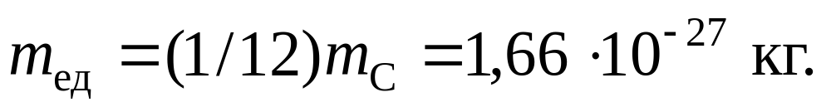
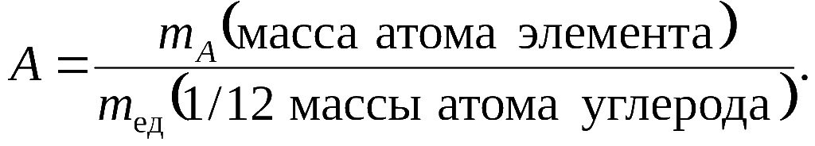
Атомная единица массы (а.е.м.) – (m_{ед}) – единица массы, равная 1/12 массы изотопа углерода С¹² – m_{C}:
Атомная масса химического элемента (атомный вес) А, есть отношение массы атома этого элемента m_{A} к 1/12 массы изотопа углерода С¹²
(атомная масса – безразмерная величина).
Физика 2020, Чуев

Slide 7
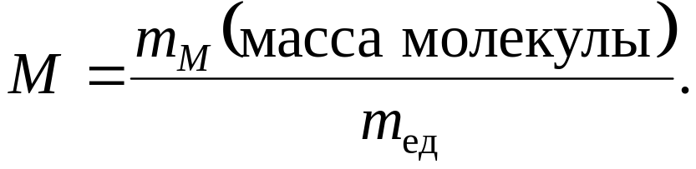
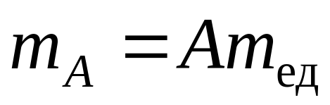
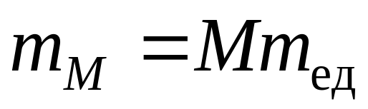
Молекулярная масса
(молекулярный вес):
1 моль – количество специфицированных структурных единиц вещества, равное его молекулярной массе в граммах
Физика 2020, Чуев

Slide 8
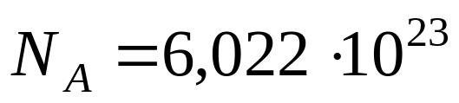
В одном моле различных веществ содержится молекул (число Авогадро).
Моли любых газов, при одинаковых температуре и давлении, занимают одинаковые объемы. При нормальных условиях объем моля равен:
V_{μ} = 22,4·10^{–3} м³/моль.
Физика 2020, Чуев

Slide 9
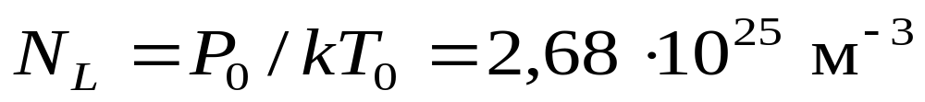
Число молекул идеального газа, содержащихся в 1 м³ при нормальных условиях, называется числом Лошмидта:
Нормальные условия: P₀ = 10⁵ Па; Т₀ = 273 К; k = 1,38·10⁻²³ Дж/К – постоянная Больцмана
Физика 2020, Чуев

Slide 10
Под идеальным газом понимают газ, для которого:
1) радиус взаимодействия двух молекул много меньше среднего расстояния между ними (молекулы взаимодействуют только при столкновении);
2) столкновения молекул между собой и со стенками сосуда – абсолютно упругие (выполняются законы сохранения энергии и импульса);
3) объем всех молекул газа много меньше объема, занятого газом.
Физика 2020, Чуев

Slide 11
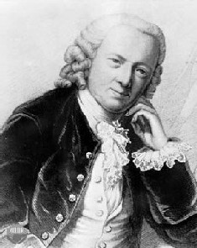
Давление - Р
Ещё в XVIII веке Даниил Бернулли
предположил, что давление газа – есть
следствие столкновения газовых
молекул со стенками сосуда.
Именно давление чаще всего является единственным сигналом присутствия газа.
Физика 2020, Чуев

Slide 12
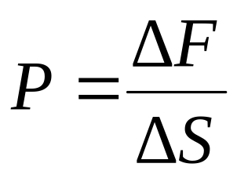
Находящиеся под давлением газ или жидкость действуют с некоторой силой на любую поверхность, ограничивающую их объем.
Сила давления действует по нормали к ограничивающей объем поверхности.
Давление на поверхность равно: где ΔF – сила, действующая на поверхность площадью ΔS.
Физика 2020, Чуев

Slide 13
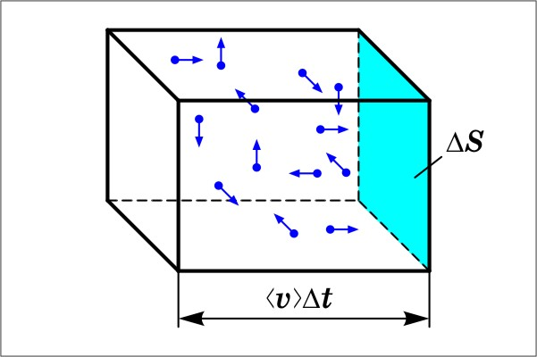
Физика 2020, Чуев

Slide 14
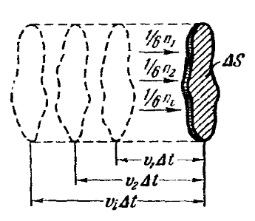

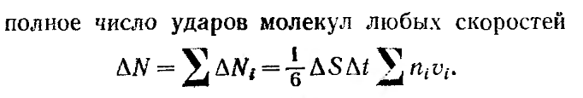



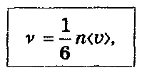
Для молекул, имеющих скорость
Физика 2020, Чуев
получим:

Slide 15
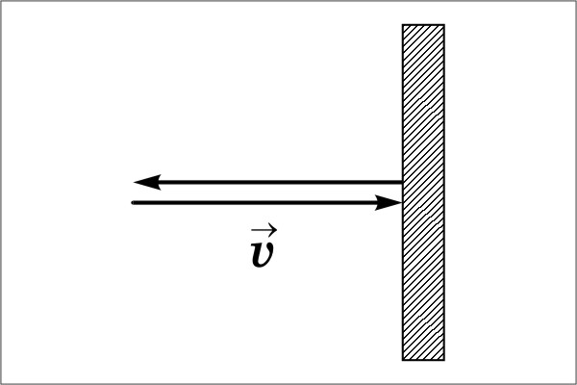
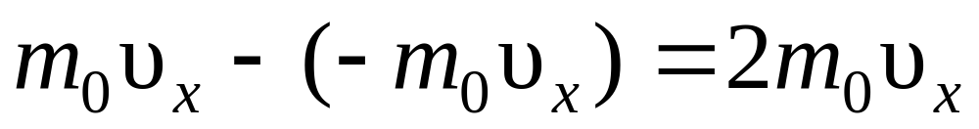
Изменение импульса молекулы при ударе о стенку
Физика 2020, Чуев

Slide 16



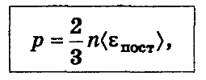

Давление газа на стенку
Импульс, предаваемый стенке i – ой группой молекул за 1 с на 1 м²
- частота ударов
По всем группам молекул
Основное уравнение
МКТ
Физика 2020, Чуев

Slide 17
Внутреннее давление является одним и тем же во всех направлениях, и, во всем объеме независимо от формы сосуда.
Это свойство называется законом Паскаля: если к некоторой части поверхности, ограничивающей газ или жидкость, приложено давление P₀, то оно одинаково передается любой части этой поверхности.
Физика 2020, Чуев

Slide 18
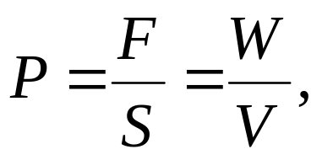
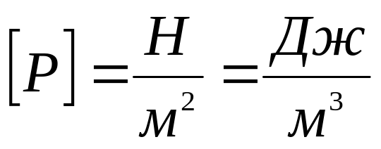
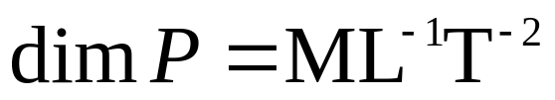
Единицы измерения и размерность давления
По определению, поэтому
единица измерения давления, называется паскаль.
1 Н/м² = 1Па;
1 атм.= 9,8 Н/см² = 98066 Па ≈ 10⁵ Па
1 мм рт.ст. = 1/760 атм. = 133,3 Па
Физика 2020, Чуев

Slide 19
Температура как средняя кинетическая энергия теплового движения молекул
Из опыта известно, что если привести в соприкосновение два тела: горячее и холодное, то через некоторое время их температуры выровняются. Что перешло от одного тела к другому?
Раньше, во времена Ломоносова и Лавуазье считали, что носителем тепла является некоторая жидкость – теплород.
На самом деле – ничего не переходит, только изменяется средняя кинетическая энергия – энергия движения молекул, из которых состоят эти тела.
Физика 2020, Чуев

Slide 20
Средняя кинетическая энергия атомов и молекул служит характеристикой системы в состоянии равновесия.
Это свойство позволяет определить параметр состояния, выравнивающийся у всех тел, контактирующих между собой, как величину, пропорциональную средней кинетической энергии частиц в сосуде.
Физика 2020, Чуев

Slide 21
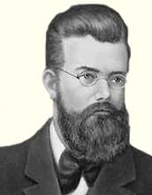
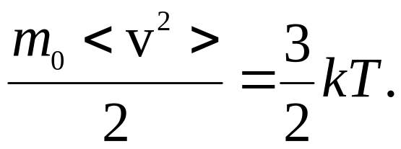
Чтобы связать энергию с температурой, Больцман ввел коэффициент пропорциональности k, который впоследствии был назван его именем: где k – постоянная Больцмана k = 1,38·10⁻²³ Дж·К⁻¹.
Физика 2020, Чуев

Slide 22
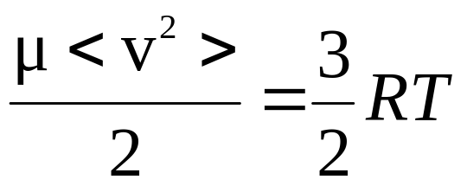
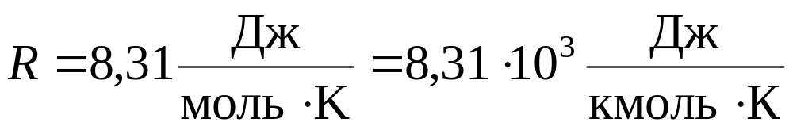
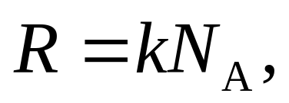
Величину T называют абсолютной температурой и измеряют в градусах Кельвина (К). Она служит мерой кинетической энергии теплового движения частиц идеального газа.
Формула используется для расчетов на одну молекулу идеального газа.
R – универсальная газовая постоянная:
Для моля газа:
Физика 2020, Чуев

Slide 23
Так как температура определяется средней энергией движения молекул, то она, как и давление, является статистической величиной, то есть параметром, проявляющимся в результате совокупного действия огромного числа молекул.
Поэтому не говорят: «температура одной молекулы», нужно говорить: «энергия одной молекулы и температура газа».
Физика 2020, Чуев

Slide 24

Внутренняя энергия.
Работа и теплота
Наряду с механической энергией любое тело (или система) обладает внутренней энергией.
Внутренняя энергия – энергия покоя.
Она складывается из:
1. теплового хаотического
движения молекул,
2. потенциальной энергии их
взаимного расположения,
3. кинетической и потенциальной энергии электронов в атомах, нуклонов в ядрах и т. д.
Физика 2020, Чуев

Slide 25
В термодинамических процессах изменяется только кинетическая энергия движущихся молекул (тепловой энергии недостаточно, чтобы изменить строение атома, а тем более ядра).
В термодинамике важно знать не абсолютное значение внутренней энергии,
а её изменение.
Следовательно, под внутренней энергией в термодинамике подразумевают энергию теплового хаотического движения молекул.
Физика 2020, Чуев

Slide 26
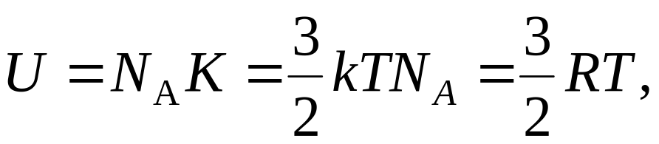
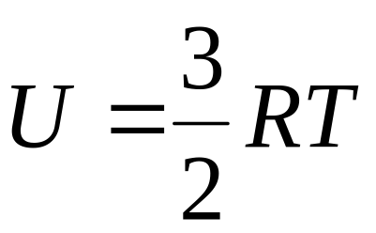
Внутренняя энергия U одного моля идеального одноатомного газа равна: или для моля
Внутренняя энергия зависит только от температуры.
Внутренняя энергия U является функцией состояния системы, она не зависит от предыстории
Физика 2020, Чуев

Slide 27
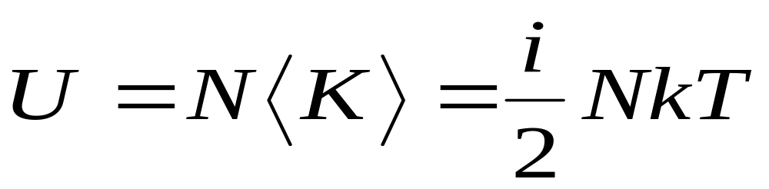
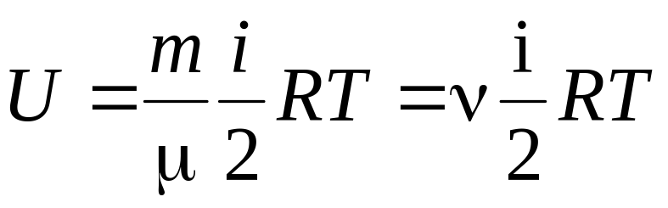
Для идеального газа внутренняя энергия системы равна сумме кинетических энергий ее частиц:
Внутренняя энергия – есть функция состояния ТДС
Функции состояния – величины, изменение которых при переходе системы между отдельными состояниями не зависит от способов этих переходов, т.е. от вида переходных процессов.
Физика 2020, Чуев

Slide 28
В общем случае термодинамическая система может обладать как внутренней, так и механической энергией и разные системы могут обмениваться этими видами энергии.
Обмен механической энергией характеризуется совершённой работой А, а обмен внутренней энергией – количеством переданной теплоты Q.
Физика 2020, Чуев

Slide 29
Таким образом, работа и теплота не есть особые формы энергии.
Нельзя говорить о запасе теплоты или работы. Это мера переданной другой системе механической или внутренней энергии.
Механическая энергия может переходить в тепловую энергию и обратно.
Физика 2020, Чуев

Slide 30
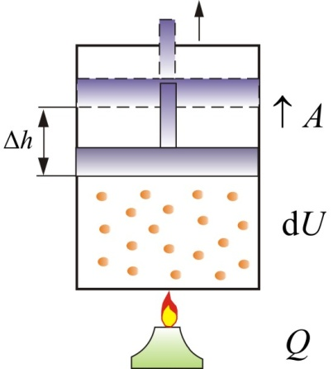
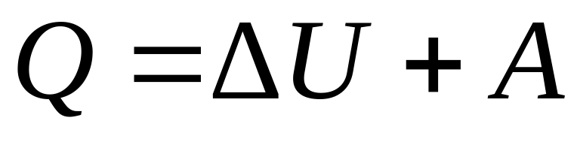
Количество теплоты, сообщаемой телу, идёт на увеличение внутренней энергии и на совершение телом работы:
– это есть первое начало термодинамики или закон сохранения энергии в термодинамике.
Физика 2020, Чуев

Slide 31

Физика 2020, Чуев

Slide 32
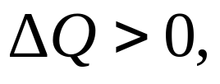

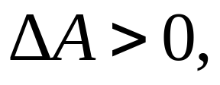

Правило знаков: если тепло передаётся от окружающей среды данной системе, при этом
Если система производит работу над окружающими телами, то:
Физика 2020, Чуев

Slide 33
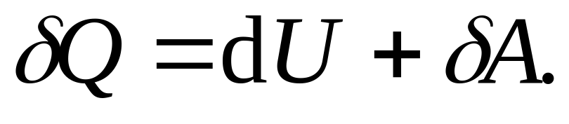
Закон сохранения энергии для малого изменения состояния системы будет иметь вид:
U – функция состояния системы; dU – её полный дифференциал, а δQ и δА не являются функциями состояния.
Физика 2020, Чуев

Slide 34
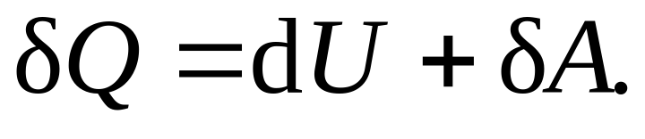
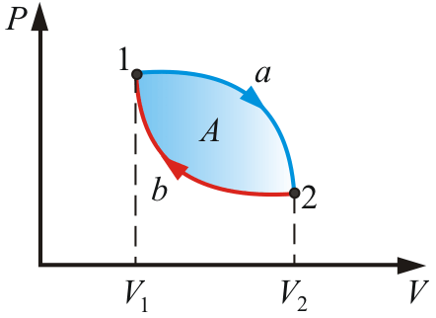
Особое значение в термодинамике имеют круговые или циклические процессы, при которых система, пройдя ряд состояний, возвращается в исходное.
Физика 2020, Чуев

Slide 35
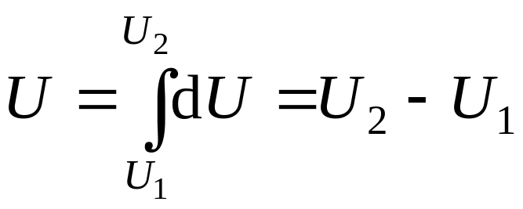
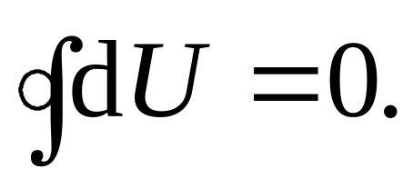
В каждом состоянии система обладает определенным значением внутренней энергии, поэтому можно записать
Так как U – функция состояния, то для круговых процессов
Это справедливо для любой функции состояния.
Физика 2020, Чуев

Slide 36
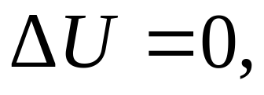
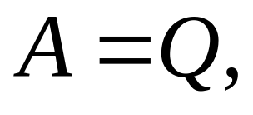
Если то согласно первому началу термодинамики то есть нельзя построить тепловой двигатель, который совершал бы бóльшую работу, чем количество сообщенной ему извне энергии.
Иными словами: вечный двигатель первого рода невозможен.
Это одна из формулировок первого начала термодинамики.
Физика 2020, Чуев

Slide 37
Теплота Q и работа А зависят от того, каким образом совершен переход из состояния 1 в состояние 2 (изохорически, адиабатически), а внутренняя энергия U не зависит от способа перехода.
При этом нельзя сказать, что система, обладает определенным для данного состояния значением теплоты и работы.
Количество теплоты Q выражается в тех же единицах, что работа и энергия, т.е. в джоулях [Q] = Дж.
Физика 2020, Чуев

Slide 38
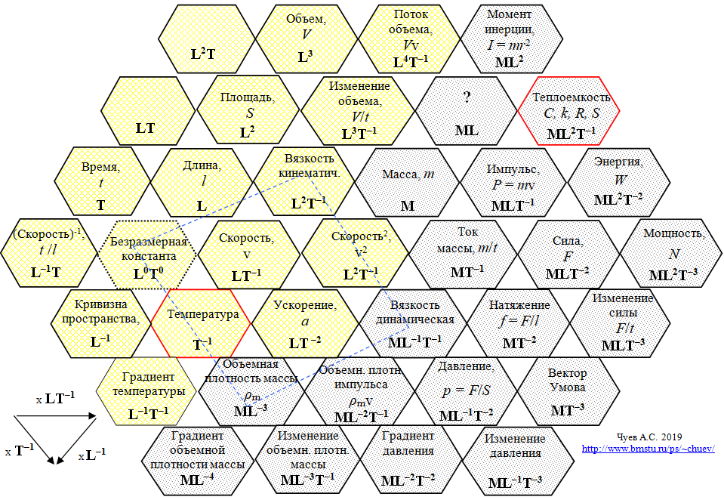
Физика 2020, Чуев

Slide 39
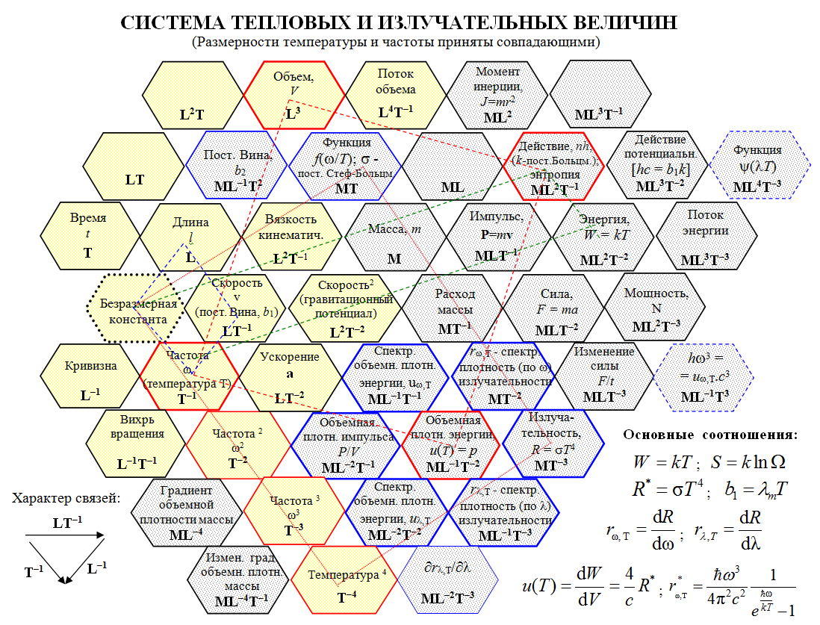
Физика 2020, Чуев

Slide 40
Дополнение Лекции 10
Повторение школьного материала по тепловым законам
Физика 2020, Чуев

Slide 41
Законы идеальных газов
В XVII – XIX веках были сформулированы опытные законы идеальных газов, которые подробно изучаются в школьном курсе физики. Кратко напомним их.
Изопроцессы идеального газа – процессы, при которых один из параметров остаётся неизменным.
Физика 2020, Чуев

Slide 42
1.Изохорический процесс. V = const.
Изохорическим процессом называется процесс, протекающий при постоянном объёме V.
Поведение газа при этом изохорическом процессе подчиняется закону Шарля: P/Т = const:
«При постоянном объёме и неизменных значениях массы газа и его молярной массы, отношение давления газа к его абсолютной температуре остаётся постоянным».
Физика 2020, Чуев

Slide 43
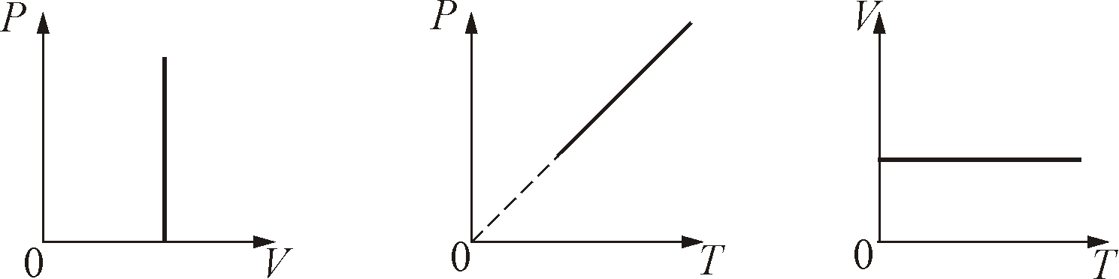
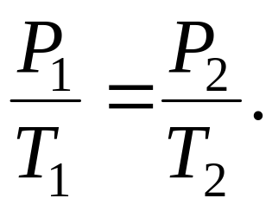
График изохорического процесса на РV диаграмме называется изохорой. Следует знать график изохорического процесса на РТ и VT диаграммах:
Уравнение изохоры:
Физика 2020, Чуев

Slide 44
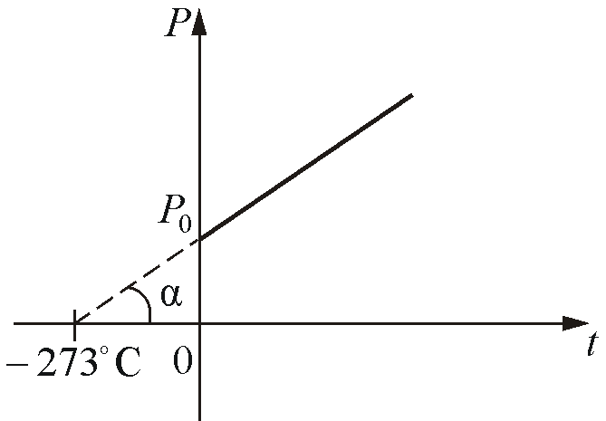
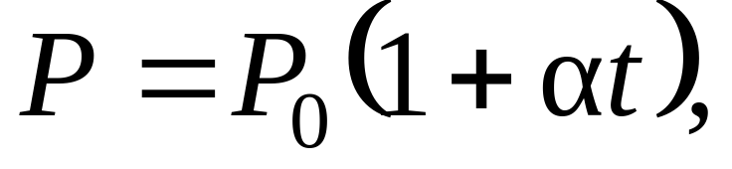
Если температура газа выражена в градусах Цельсия, то уравнение изохорического процесса записывается в виде где Р₀ – давление при 0°С по Цельсию; α − температурный коэффициент давления газа равен 1/273 град⁻¹.
Физика 2020, Чуев

Slide 45
2. Изобарический процесс. Р = const.
Изобарическим процессом называется процесс, протекающий при постоянном давлении Р.
Поведение газа при изобарическом процессе подчиняется закону Гей-Люссака:
V/T = const
«При постоянном давлении и неизменных значениях массы и газа и его молярной массы, отношение объёма газа к его абсолютной температуре остаётся постоянным».
Физика 2020, Чуев

Slide 46
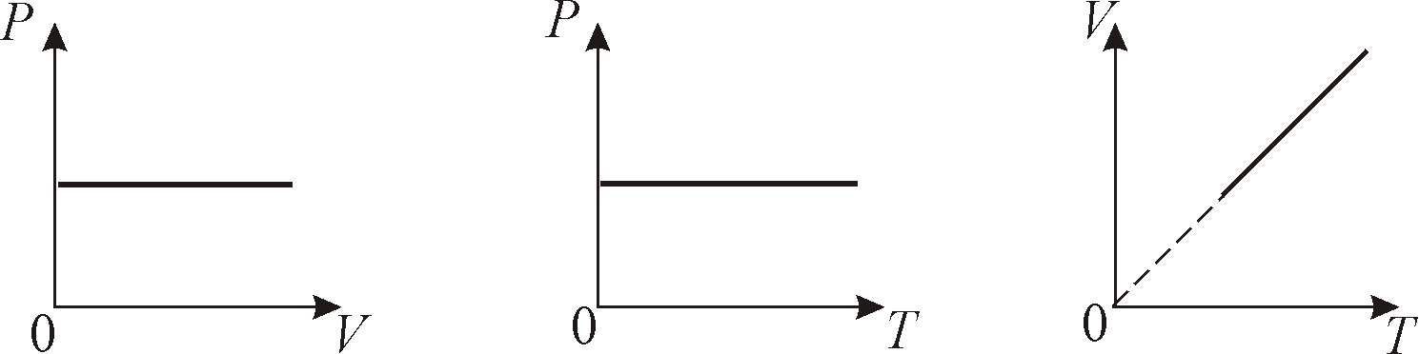
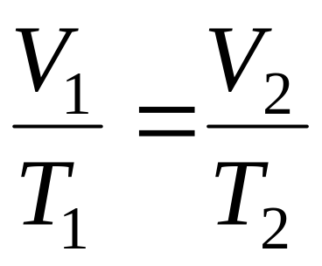
График изобарического процесса на VT диаграмме называется изобарой. Следует знать графики изобарического процесса на РV и РT диаграммах.
Уравнение изобары:
Физика 2020, Чуев

Slide 47
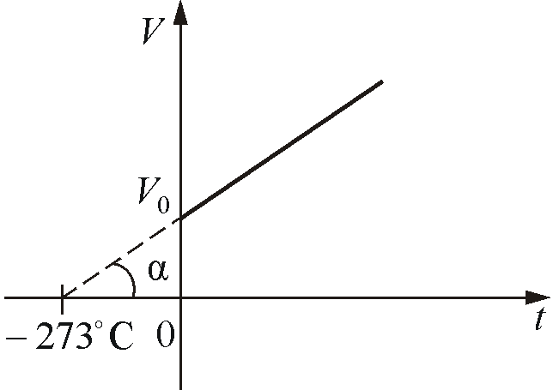
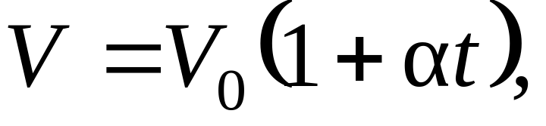
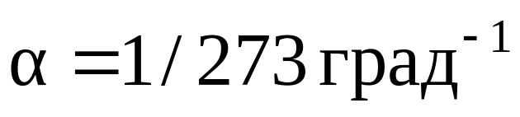
Если температура газа выражена в градусах Цельсия, то уравнение изобарического процесса записывается в виде где − температурный коэффициент объёмного расширения.
Физика 2020, Чуев

Slide 48
3. Изотермический процесс. T = const.
Изотермическим процессом называется процесс, протекающий при постоянной температуре Т.
Поведение идеального газа при изотермическом процессе подчиняется закону Бойля-Мариотта:
РV = const
«При постоянной температуре и неизменных значениях массы газа и его молярной массы, произведение объёма газа на его давление остаётся постоянным».
График изотермического процесса на РV – диаграмме называется изотермой.
Физика 2020, Чуев

Slide 49


Следует знать графики изотермического процесса на VT и РT диаграммах
Уравнение изотермы:
Физика 2020, Чуев

Slide 50

4. Адиабатический процесс (изоэнтропийный (ΔS = 0, S = const)).
Процесс, происходящий без теплообмена с окружающей средой.
На рисунке показаны графики различных изопроцессов в PV-координатах. Как видно из рисунка, адиабата идет круче, чем изотерма.
Физика 2020, Чуев

Slide 51

Применение первого начала термодинамики к изопроцессам идеальных газов
Далее в табличной форме приводятся сводные данные о характеристиках изопроцессов в газах.
Изопроцессы – процессы, при которых один из термодинамических параметров остается постоянным
Физика 2020, Чуев

Slide 52





















Сводные данные о характеристиках изопроцессов в газах.
Процесс | Условие протекания | Первое начало | ΔU | А
Изотермическое расширение |  |  | 0
Изотермическое сжатие |  |  | 0
Изохорное нагревание |  |  |  | 0
Физика 2020, Чуев

Slide 53

















Процесс | Условие протекания | Первое начало | ΔU | А
Изохорное охлаждение |  |  |  | 0
Изобарное расширение
Изобарное сжатие
Физика 2020, Чуев

Slide 54
Конец лекции 10
Физика 2020, Чуев

